Slide 1
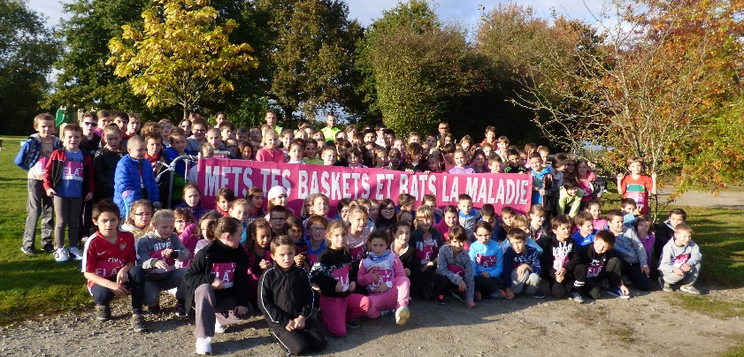



Les projets
ACTIONS SOLIDAIRES :
COURSE ELA : « Mets tes baskets et bats la maladie »
  Mercredi 19 octobre (avec l’école Robert DOISNEAU)
  CP-CE1-CE2-CM1-CM2
Le TELETHON :
  Samedi 3 décembre
PROJET D’ANNEE : « DIRE AVEC SON CORPS »
PROJET CIRQUE :
Du 13 mars au 17 mars
Représentation le vendredi et samedi soir
LIRE :
« LES INCORRUPTIBLES » (Classes maternelles auxCM2)
LE PRINCIPE DE CE PRIX DE LITTÉRATURE JEUNESSE, DÉCERNÉ PAR DE JEUNES LECTEURS, EST SIMPLE : DES COMITÉS,
103 EN 2013, SOIT ENVIRON 1 000 PROFESSIONNELS DU LIVRE ET DE L’ÉDUCATION, SÉLECTIONNENT 5 À 7 TITRES PAR NIVEAU DE LECTURE.
PUIS LES ÉLÈVES LES LISENT À PARTIR D’OCTOBRE, PARTICIPENT À DES ANIMATIONS PUIS VOTENT INDIVIDUELLEMENT POUR LEUR LIVRE PRÉFÉRÉ EN MAI.

Slide 2
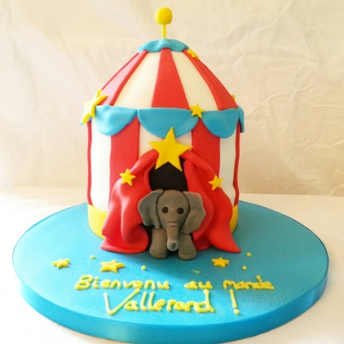





Les projets
Semaine du goût : Thème du cirque
  association de deux classes
  Semaine du 10 au 14 octobre
Musique et danse : Classe CE1 / CE2 et CP/CE1

Slide 3
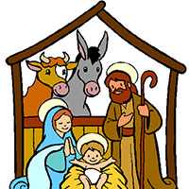
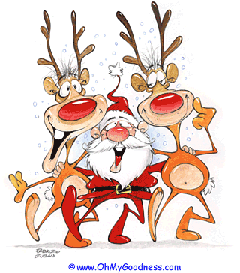
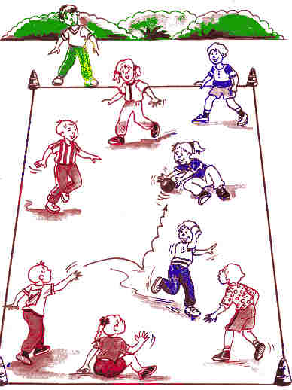

Les projets
célébration de Noël « 16 décembre »
Chants de Noël « 16 décembre »
célébration de Noël « 0 décembre »
Journée sportive
Fête de fin d'année (dimanche 28 Juin)
Journée Anglaise « 30 juillet »
Journée sportive
Journée Anglaise « Fin juin »

